Slide 1

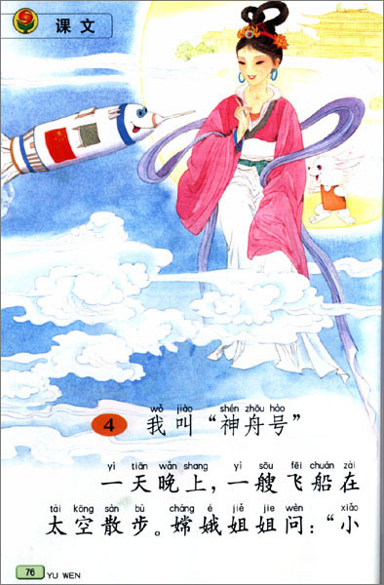
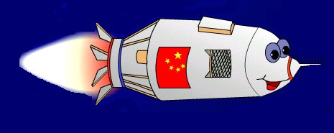
我叫“神舟号”

Slide 2

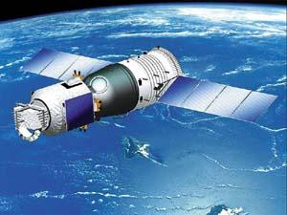
神舟一号飞船是中华人民共和国发射的第一艘无人实验飞船。它是1999年11月20日发射升空的,能在很远的太空进行科学探测。这凝结着民族智慧与光荣的神舟一号飞船，在浩瀚太空中铭刻下了中国人的印记 。

Slide 3
fēi zài nǐ lái
飞 在 你 来 me qù de
么 去 的
读课文
在课文中找到这些字圈出来
sōu wèn yǐ méi
艘 问 以 没
pài shì yàn
派 试 验

Slide 4
4、我叫“神舟号”
一天晚上，一艘飞船在太空散步。嫦娥姐姐问“小弟弟，你从哪里来 ？以前怎么没见过你？”
飞船弟弟说：“我叫‘神舟号’从中国来，科学家派我来做飞行试验。”
嫦娥姐姐听了，高兴地说：“小弟弟，你回去 的时候，一定要把我带上，我真想回家看看。”

Slide 5
fēi
飞
飞机
飞行
飞出
飞刀

Slide 6
zài
在
在行
自在
在家
存在

Slide 7

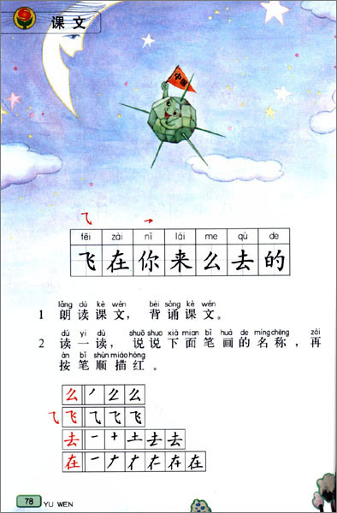
“神舟号”飞船在太空中散步遇到谁？他们正在说什么呢？

Slide 8


小弟弟，你从哪里来？以前怎么没见过你?
我叫“神舟号”，从中国来，科学家派我来作飞行试验。

Slide 9
nǐ
你
你们
你好

Slide 10
lái
来
来年
到来
来历

Slide 11
me
么
什么
这么

Slide 12
小弟弟，你回去的时候，一定要把我带上，我真想回家看看。

Slide 13
qù
去
去年
去做
去玩

Slide 14
de
的
是的
我的
真的
假的

Slide 15
飞 在 你 来 么 去 的

Slide 16
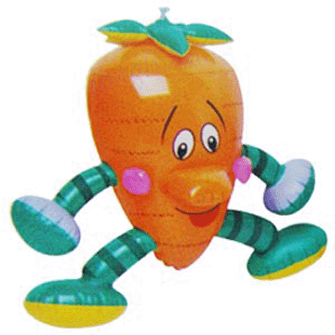
走入太空
小弟弟，你从哪里来？以前怎么没有见过你？

Slide 17
我叫“神舟号”，从中国来，科学家派我来做飞行试验。
从这里可以看出飞船怎样呢？
很自豪

Slide 18


讲一讲
嫦娥姐姐听了飞船弟弟的话为什么非常高兴呢？
她想到我们国家来做客。
因为她
想回家乡。

Slide 19

想一想
“神舟号”将嫦娥姐姐带回家乡中国看到什么？

Slide 20

小小收获
这篇课文写“神舟号”飞船和嫦娥姐姐在太空中相见，嫦娥姐姐遇到“神舟号”飞船很高兴，“神舟号”飞船很自豪。小朋友，你读了这篇课文有什么感受呢？
高兴
自豪

